Slide 1
Mål, driver diagram og måling
Anne Birgitte Jæger
Specialkonsulent, Nære Sundhedstilbud

Slide 2


MÅL
Anne Birgitte Jæger

Slide 3
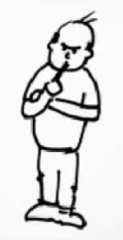

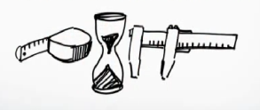
7
7 trin
6
Hvordan synes vi det går?
5
Hvordan vil vi analysere og præsentere?
8
1
70
4
100
30
61
Hvilke data skal vi bruge?
3
Hvordan vil vi sikre os, at vi er på rette vej?
2
Hvordan vil vi opnå det?
1
Hvad vil vi opnå?
Anne Birgitte Jæger

Slide 4
Hvad vil vi opnå?
SMARTE
Hvem?
Hvornår?
Hvor meget?
Anne Birgitte Jæger

Slide 5
Hvad vil vi opnå?
SMARTE
Behovet for
akutte
genindlæggelser
skal reduceres
Hvem?
Hvornår?
Hvor meget?
Anne Birgitte Jæger

Slide 6
Hvad vil vi opnå?
SMARTE
Flere patienter skal kunne efterbehandles i det nære sundhedsvæsen
Hvem?
Hvornår?
Hvor meget?
Anne Birgitte Jæger

Slide 7
Driver diagram
Mål
Primære drivers
Sekundære drivers
Indsatser
Opfølgning efter udskrivning
Aftale om opfølgningsbesøg forud for udskrivning
Tidlig opsporing af sygdomsforværring
Opmærksomhed på særlige sårbare patienter
Risikovurdering ved udskrivning m.h.p. på særlig indsats
Flere patienter skal kunne efterbehandles i det nære sundhedsvæsen
Viden om alternative muligheder til indlæggelse
Synlighed omkring alternativer til indlæggelser
Informations kampagne
Støtte for særligt sårbare patienter
Tildeling af coach
Egenomsorg
Viden om sygdom
Kursus/instruktion til patient og pårørende
Anne Birgitte Jæger

Slide 8
Mål/nøgletal
Mål
Primære drivers
Sekundære drivers
Indsatser
Opfølgning efter udskrivning
Gennem-førte besøg
Aftale om opfølgningsbesøg forud for udskrivning
Tidlig opsporing af sygdomsforværring
Opmærksomhed på særlige sårbare patienter
Risikovurdering ved udskrivning m.h.p. på særlig indsats
Antal screenings
Flere patienter skal kunne efterbehandles i det nære sundhedsvæsen
Viden om alternative muligheder til indlæggelse
Synlighed omkring alternativer til indlæggelser
Informations kampagne
Graden af kendskab
Triple Aim målene:
Sundhedstilstand
- Dødlighed
Kvalitet
- Øge patienttilfredsheden
- Aktivitet pr. borger/patient
Økonomi
- Omkostninger pr. borger/patient
Støtte for særligt sårbare patienter
Tildeling af coach
Egenomsorg
Antal kursister
Viden om egen sygdom
Viden om sygdom
Kursus/instruktion til patient og pårørende
Anne Birgitte Jæger

Slide 9
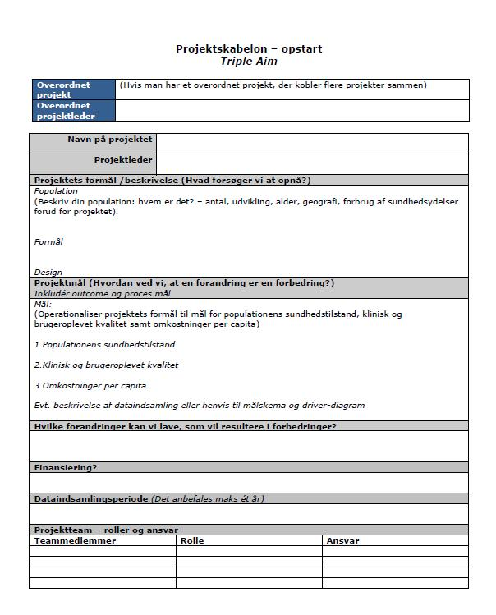
Mål/nøgletal
Mål
Primære drivers
Sekundære drivers
Indsatser
Opfølgning efter udskrivning
Gennem-førte besøg
Aftale om opfølgningsbesøg forud for udskrivning
Tidlig opsporing af sygdomsforværring
Opmærksomhed på særlige sårbare patienter
Risikovurdering ved udskrivning m.h.p. på særlig indsats
Antal screenings
Flere patienter skal kunne efterbehandles i det nære sundhedsvæsen
Viden om alternative muligheder til indlæggelse
Synlighed omkring alternativer til indlæggelser
Informations kampagne
Graden af kendskab
Triple Aim målene:
Sundhedstilstand
- Dødlighed
Kvalitet
- Øge patienttilfredsheden
- Aktivitet pr. borger/patient
Økonomi
- Omkostninger pr. borger/patient
Støtte for særligt sårbare patienter
Tildeling af coach
Egenomsorg
Antal kursister
Viden om egen sygdom
Viden om sygdom
Kursus/instruktion til patient og pårørende
Anne Birgitte Jæger

Slide 10


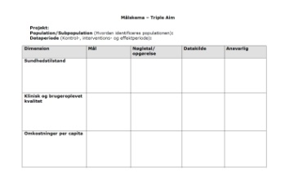
Opsamle data
absolut
Hvordan?
%
Hvornår?
Hvilke data?
app
skema
O
kg.
C
pr
Praksys
Hvem?
Hvorfra?
EPJ
e-sundhed
KØS
Anne Birgitte Jæger

Slide 11
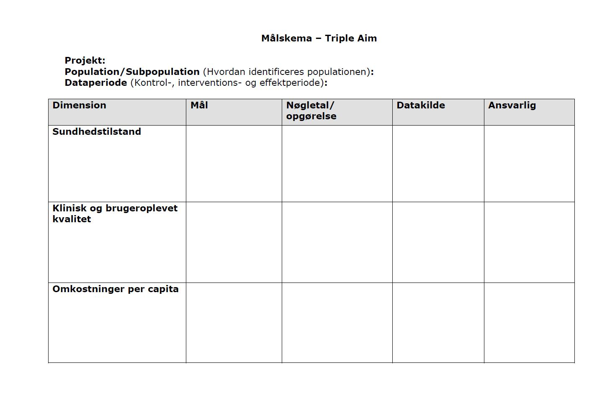
Opsamle data
absolut
Hvordan?
%
Hvornår?
Hvilke data?
app
skema
O
kg.
C
pr
Dødlighed
30 dage efter udskrivning ved primære indlæggelse
Praksys
Hjemmebesøg
Screening
Antal kursister
Viden om sygdom
Kendskab til alter.
Patient tilfredshed
Aktivitet, hospital Aktivitet A.P.
Hvem?
E-sundhed
Hvorfra?
Antal pr. N
Antal pr. N
Antal pr. N
Multiple choice
Spørgeskema
Genindlæggelser pr. N
Aktivitet pr. N
Per fra afd. x
EPJ
e-sundhed
Praksys/PAS
Spørgeskema
Ny statistik
Spørgeskema
Spørgeskema
EPJ
Praksys
KØS
Pia kommune Y
Preben fra afd. Q
Almen P.
Hospital
Kommune
Samlet omk. Pr. N
EPJ
Praksys
Pernille fra kontor Z
Anne Birgitte Jæger

Slide 12
Analyser og præsenter
Husk Baseline
Anne Birgitte Jæger

Slide 13
Analyser og præsenter
A
B
C
D
Anne Birgitte Jæger

Slide 14

Analyser og præsenter
Hvornår?
For hvem?
Anne Birgitte Jæger

Slide 15
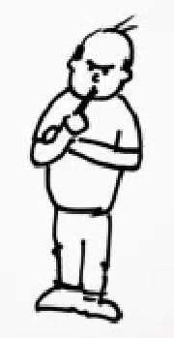
Reflektér over resultater
Anne Birgitte Jæger

Slide 16
PDSA
A
P
A
P
A
P
S
D
S
D
S
D
A
P
A
P
A
P
S
D
S
D
S
D
A
P
A
P
A
P
S
D
S
D
S
D
A
P
A
P
A
P
S
D
S
D
S
D
…………..
…………..
Uddannelse af patienter og pårørende
Info. kampagne ang. Alternativer til indlæggelse
Aftale om opfølgnings-besøg forud for udskrivning
Anne Birgitte Jæger

Slide 17
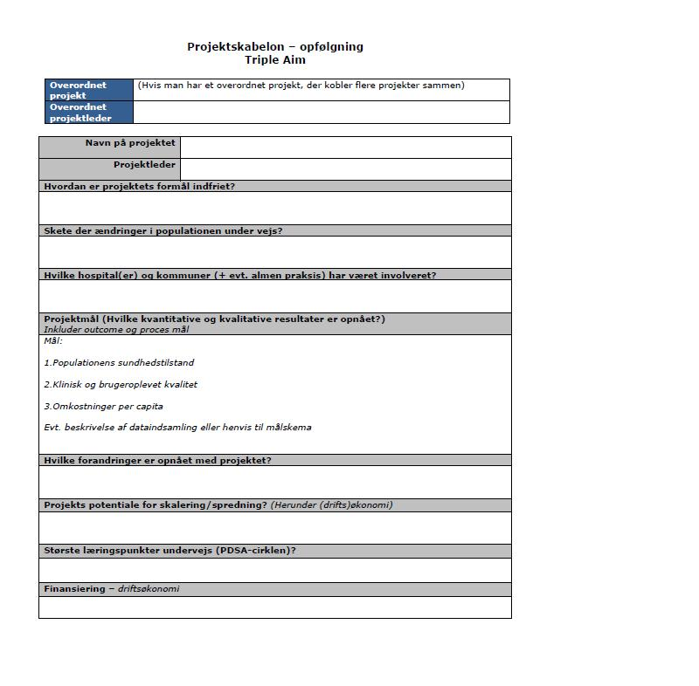
MÅL
Evaluering
A
S
D
P
A
A
S
D
P
S
D
P
Anne Birgitte Jæger

